Slide 1















Copywriting:
eSCRIBIENDO PARA EL ÉXITO
Por SOMOS ESTRATEGIA
29.08.2024

Slide 2


















índice
6. Copywriting según las diferentes
plataformas digitales
1. Introducción AL COPYWRITING
7. TÉcnicas de redacción creativa y atractiva
2. Copywriting en
diferentes campos
8. Errores comunes y
cómo evitarlos
3. Conoce a tu target
9. Recursos y herramientas
4. Elementos de un buen copy
10. Ejemplos de copys
creativos y exitosos
5. Parrilla de contenido
11. Conclusión y preguntas

Slide 3



1. Introducción AL
COPYWRITING
  El copywriting, también llamado redacción publicitaria, es la técnica y el proceso creativo de escribir textos persuasivos para promover un producto, servicio o idea.
  El objetivo es convencer al lector de tomar una acción específica.
  El copywriting es el primer eslabón en la cadena de producción de contenido.

Slide 4







Conecta con tu audiencia
Genera ventas
Crear mensajes que resuenen con tus clientes potenciales, invitándolos a interactuar contigo.
Convertir visitas en clientes, aumentando tus ingresos.
¿Por qué es importante EN el marketing digital?
Posiciona tu marca
Diferencia tu negocio
Construir una identidad de marca sólida y memorable, creando una conexión emocional con el público.
Destacar entre la competencia al comunicar de manera efectiva los beneficios de tus productos o servicios.

Slide 5






Funciones de un copywriter
1
2
3
Redacta, edita y corrige textos a nivel de ortografía, gramática, tono y estilo.
Traduce las ideas creativas en mensajes contundentes.
Encuentra las palabras adecuadas y el concepto correcto para comunicarse de manera clara.
4
5
6
7
Investiga de manera minuciosa.
Adapta el mensaje según el tipo de audiencia, plataforma, contexto y circunstancia.
Es capaz de contar una historia y generar emociones.
Crea estrategias y plan de contenidos.

Slide 6












pRACTICA
LA ESCRITURA
Tiene buena
ortografía
Ejercita
la creatividad
lEE, LEE Y LEE
Un buen copywriter
Tiene claros los
objetivos de la marca
Se documenta,
actualiza y sigue aprendiendo
Conoce bien su target
Tiene su propio estilo
Se mantiene al tanto de las ÚLTIMAS tendencias
Analiza la competencia

Slide 7

USO
Crear contenido en sitios web, redes sociales y anuncios online para atraer y convertir a usuarios en clientes.
MEDICIÓN
2. Copywriting en DIFERENTES CAMPOS
Seguimiento de clics, conversiones y engagement.
  MARKETING DIGITAL:
ENFOQUE
Mensajes claros y directos con llamados a la acción (CTA). Optimización para SEO y personalización basada en datos

Slide 8
USO
Redactar anuncios para radio, televisión y vallas publicitarias para construir reconocimiento de marca.
MEDICIÓN
2. Copywriting en DIFERENTES CAMPOS
Evaluación basada en estimaciones de audiencia y estudios de impacto.
  PUBLICIDAD OFFLINE:
ENFOQUE
Mensajes memorables y claros, aprovechando el formato visual y auditivo.

Slide 9

3. Conoce a tu target
¿Qué es el target?
¿Por qué es importante conocer a tu target?
Al entender a quién te diriges, utilizas el tono, el lenguaje y los argumentos más efectivos para captar su atención y motivarlos a actuar.
Es tu público objetivo, el grupo específico al que te diriges.

Slide 10
3. Conoce a tu target
- Segmentación demográfica: Edad, generación, género, clase social, etc.
- Segmentación psicográfica: Preferencias, hábitos, creencias, gustos, etc.
- Investigación de mercado: Estudio de tendencias y comportamientos y cambios en el mercado.
- Encuestas: Recolección de opiniones directas de los usuarios.

Slide 11





4. ELEMENTOS DE UN BUEN COPY
Claridad y concisión
Originalidad y creatividad
Enfoque en el beneficio
Lenguaje persuasivo
No centrarse solo en las características del producto o servicio, sino en los beneficios que aportará al cliente.
¿Cómo resolverá sus problemas o mejorará su vida?
El mensaje debe ser fácil de entender, utilizando un lenguaje claro y directo.
Destaca entre la competencia con un mensaje único y memorable.
Uso de lenguaje que evoque emociones y genere una conexión con el lector. Apela a sus deseos y necesidades.

Slide 12
4. ELEMENTOS DE UN BUEN COPY
Estructura clara
Call to action (CTA)
Buena gramática y ortografía
Adaptación al canal
También conocido como “Llamada a la acción”, Indica claramente qué acción quieres que el lector realice (comprar, suscribirse, descargar, etc.).
Un copy bien escrito transmite profesionalismo y credibilidad.
Organiza la información de manera lógica, utilizando un título atractivo, frases cortas y una conclusión impactante.
El copy debe adaptarse al medio en el que se va a publicar (redes sociales, web email, etc.).

Slide 13
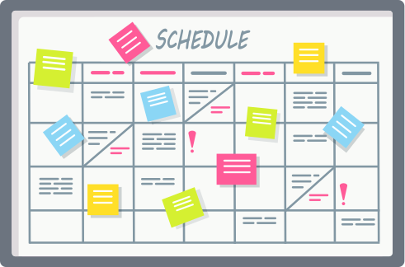

5. Parrilla de contenido
¿Qué es?
  Es como un calendario visual donde un copywriter organiza todas las ideas y publicaciones que creará para una campaña de marketing.
¿Para qué sirve?
  Organización: Evita el caos y asegura que todo el contenido esté alineado con los objetivos de la marca.
  Consistencia: Mantiene un ritmo constante de publicaciones y un tono de voz coherente.
  Eficiencia: Permite planificar con anticipación y optimizar el tiempo.
  Adaptabilidad: Se puede ajustar según los resultados y las tendencias del mercado.

Slide 14
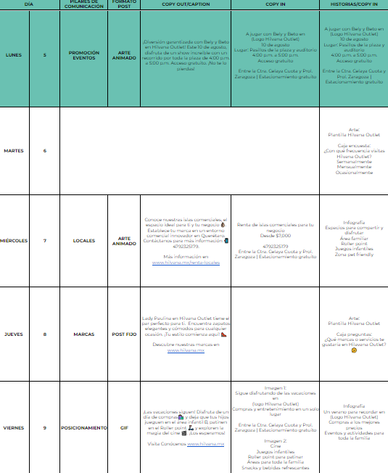
5. Parrilla de contenido
¿Qué incluye?
  Fechas: Cuando se publicará cada contenido.
  Plataformas: En qué redes sociales o canales se compartirá.
  Temas: De qué se hablará en cada publicación.
  Formatos: Si será un post, un video, una infografía, etc.
  Objetivos: Qué se quiere lograr con cada contenido (generar leads, aumentar el engagement, etc.).

Slide 15
6. Copywriting según las diferentes plataformas digitales
Cada plataforma requiere un enfoque de copywriting específico para resonar con su audiencia y formato particular.
FACEBOOK
instagram
Formato: Textos más largos y descriptivos, ideales para posts, anuncios y eventos.
Estilo: Más detallado y conversacional; ideal para contenido informativo y emocional.
Formato: Textos cortos y llamativos, centrados en la imagen o video. Las Stories y Reels requieren mensajes aún más concisos.
Estilo: Breve y visualmente atractivo; usa emojis y hashtags para captar atención.
-2 hashtags relevantes.
Se recomienda entre 5-10 hashtags

Slide 16
6. Copywriting según las diferentes plataformas digitales
TWITTER
TIKTOK
Formato: Textos muy cortos (hasta 280 caracteres) con hashtags y menciones para ampliar el alcance.
Estilo: Creativo y dinámico; mensajes rápidos y divertidos que complementan videos.
Formato: Textos breves integrados en videos, con uso de efectos y música.
Estilo: Directo y conciso; enfocado en brevedad y claridad.
Uso de hashtags: Moderado; 1-2 hashtags.
Usar entre 3 a 5 hashtags por publicación.

Slide 17
7. Técnicas de Redacción Creativa y Atractiva
Incorporar datos y cifras:
- Usar estadísticas y datos reales.
- Los datos concretos pueden hacer un copy más creíble y persuasivo.
“Cada botella de nuestro detergente ecológico ahorra 200 litros de agua”.
Reduce la huella de carbono en un 50%”.
Palabras poderosas y emocionales:
- Emplear palabras que despierten emociones fuertes, como "exclusivo", "fácil", "increíble", "revolucionario", "garantizado", entre otras.
"Luce increíbles con nuestra crema facial. Resultados garantizados".

Slide 18
7. Técnicas de Redacción Creativa y Atractiva
Números y listas:
- Los títulos con números hacen que el contenido parezca más organizado y fácil de leer.
Llamar la atención:
- Usar títulos que sean claros y ofrezcan un beneficio específico para captar interés.
"7 trucos para ahorrar dinero cada mes" sugiere pasos prácticos y rápidos.
"Cómo duplicar tus ventas en 30 días" Ofrece una promesa concreta.

Slide 19
Regla de las 3 C (Clara, Concisa, Convincente)
Regla de las 3 C en copywriting, es fundamental para crear mensajes impactantes y efectivos, ya que aseguran que tu contenido sea comprendido, mantenga la atención del lector y motive a la acción.
Clara
Concisa
CONVINCENTE
Asegurar que el mensaje sea directo y fácil de entender, usando un lenguaje sencillo y evitando términos complicados o ambiguos.
Transmitir tu idea sin rodeos, eliminando palabras y frases innecesarias para mantener la atención del lector y facilitar la comprensión.
Persuadir al lector utilizando argumentos sólidos, hechos, y emociones que impulsen a realizar una acción específica, como comprar o suscribirse.

Slide 20
7. Técnicas de Redacción Creativa y Atractiva
Conectar emocionalmente:
- Las historias apelan a las emociones, haciendo el mensaje más persuasivo.
Storytelling
- Crear una narrativa.
- Contar una historia hace el contenido más atractivo y memorable, ya sea personal, de un cliente o ficticia.
"Viaja seguro con Didi: tu tranquilidad es nuestra prioridad en cada viaje".
"María transformó su vida con esta técnica sencilla".

Slide 21
7. Técnicas de Redacción Creativa y Atractiva
Prueba social:
- Usar testimonios o estadísticas para mostrar que otros ya confían en tu producto.
“Más de 1,000 clientes satisfechos confirman nuestra calidad".
Redacción Persuasiva:
- Reciprocidad: Ofrecer algo de valor para que el lector sienta la necesidad de corresponder.
- Escasez: Crear una sensación de urgencia al limitar la disponibilidad de un producto o servicio.
“¡Últimos 5 lugares disponibles, reserva ahora!"

Slide 22
7. Técnicas de Redacción Creativa y Atractiva
Crear curiosidad:
- Dejar algo a la imaginación.
- No dar toda la información de inmediato.
“¿Qué pasaría si te dijéramos que tu auto ideal está más cerca de lo que crees?”
Experimentar con humor o juegos de palabras:
- Hacer el copy divertido o con frases ingeniosas que jueguen con el significado de las palabras.
"Nuestra pasta es tan buena que te hará decir 'mamma mía'!”
“Taquero mucho”.

Slide 23

El método AIDA es una técnica de marketing y ventas para crear un proceso efectivo de persuasión y venta.
2
InteréS
1
Atención
Después de la atención, vendrá la búsqueda de información que le ayude a resolver el problema o satisfacer el deseo.
AIDA
Es el inicio del texto y representa la toma de conciencia.
El consumidor se da cuenta que tiene un problema al que dar solución o un deseo a satisfacer.
3
DESEO
4
Aquí se termina de cautivar para generar el deseo que lo dirige a comprar o consumir.
Acción
Es el momento de que el potencial cliente tome acción. El copy debe ser claro, breve y preciso y persuasivo.

Slide 24
2
InteréS
1
Atención
“Más de 100,000 usuarios han aumentado su productividad en un 50% con nuestra app".
AIDA
“¿Sientes que nunca tienes tiempo para todo lo que quieres hacer?"
3
DESEO
4
"Imagina un planificador que organiza tu día y te libera tiempo".
Acción
“Descarga nuestra app gratis ahora y empieza a tomar control de tu tiempo hoy mismo".

Slide 25

Sobrecarga de información
Mantener el mensaje claro y conciso.
Errores de gramática y ortografía
8. Errores comunes
y cómo evitarlos
Utilizar herramientas para revisar y evitar errores que puedan perjudicar la credibilidad.
Copy no orientado aL TARGET
Importancia de personalizar y adaptar el mensaje para cada audiencia específica.

Slide 26
Grammarly:
Hemingway Editor:
Corrige errores gramaticales y de estilo en tiempo real, garantizando un copy libre de errores y con buen flujo.
Mejora la legibilidad y simplifica el lenguaje de tus textos.
9. Recursos y herramientas para copywriting
ChatGPT:
Readable
Asiste en la generación de ideas, redacción de textos y proporciona sugerencias para mejorar el copywriting.
Analiza la legibilidad y proporciona sugerencias para mejorar la comprensión.

Slide 27

10. Ejemplos de copys creativos y exitosos

Slide 28
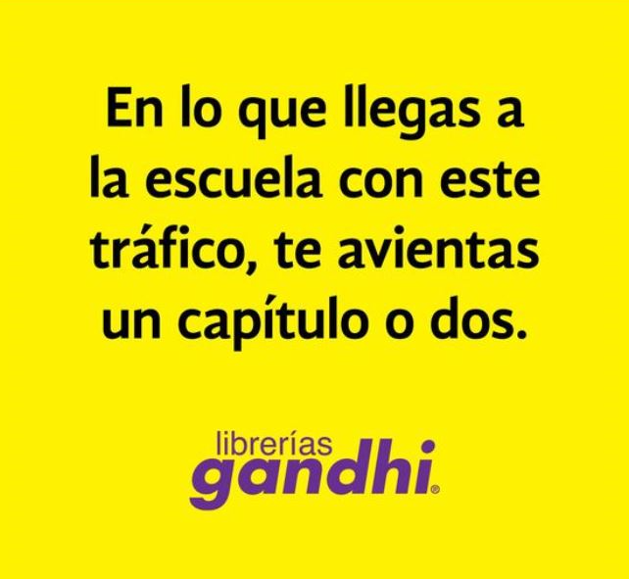
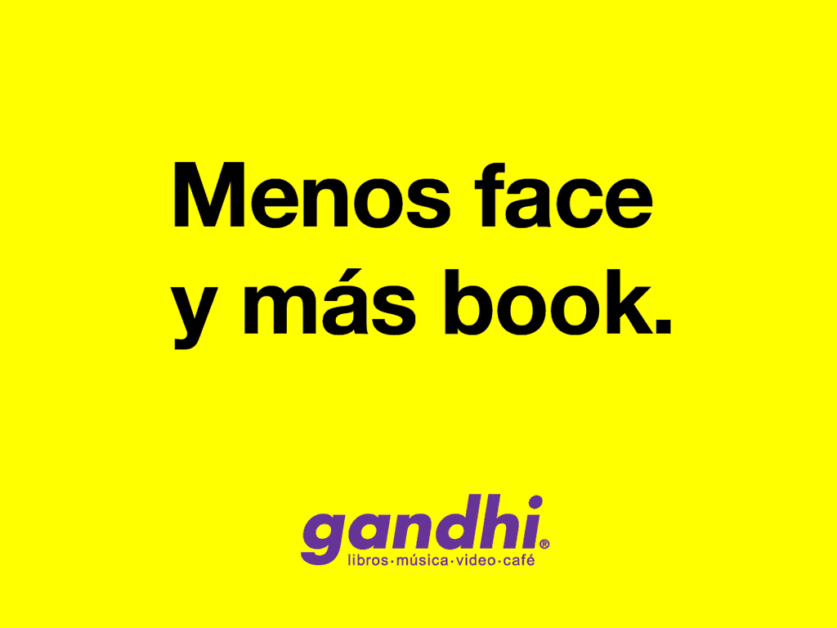

Slide 29
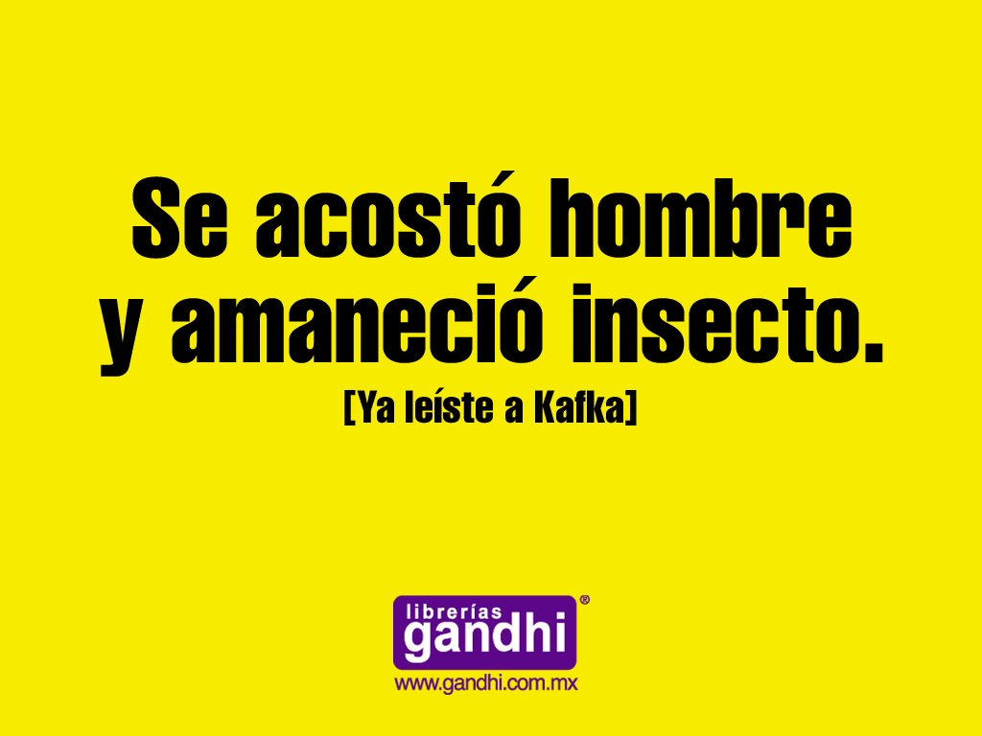


Slide 30
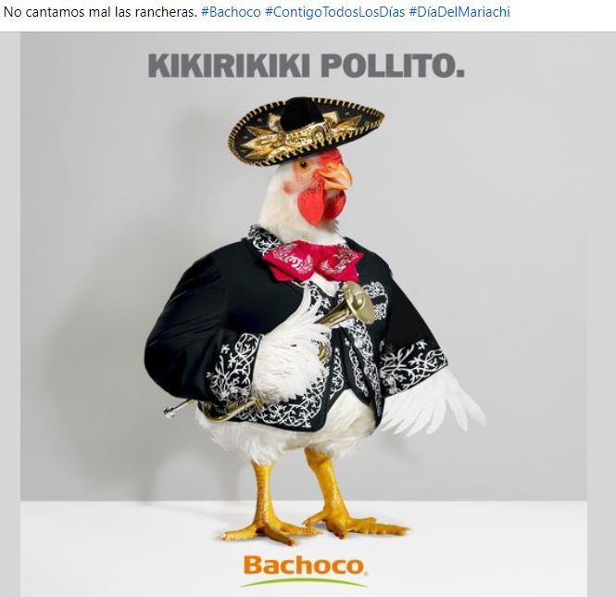
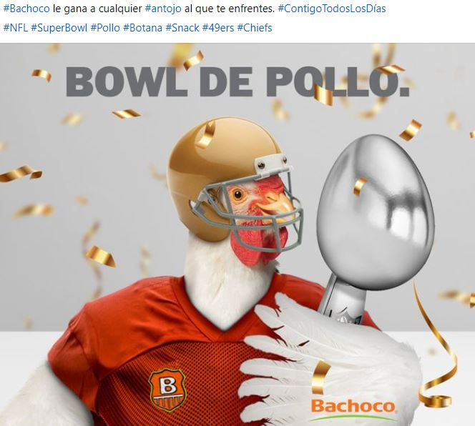

Slide 31
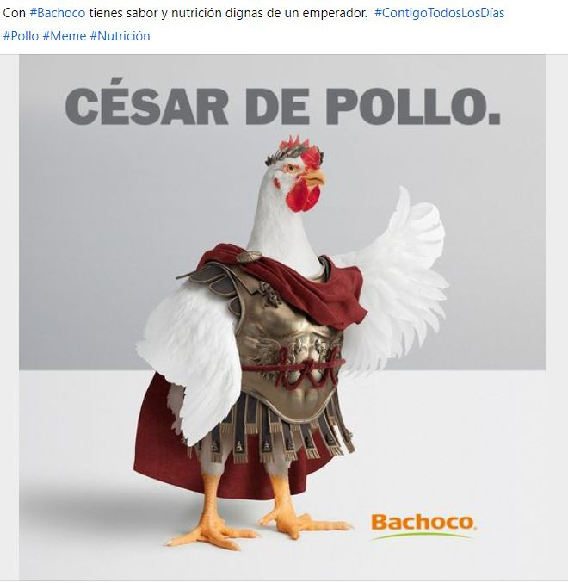
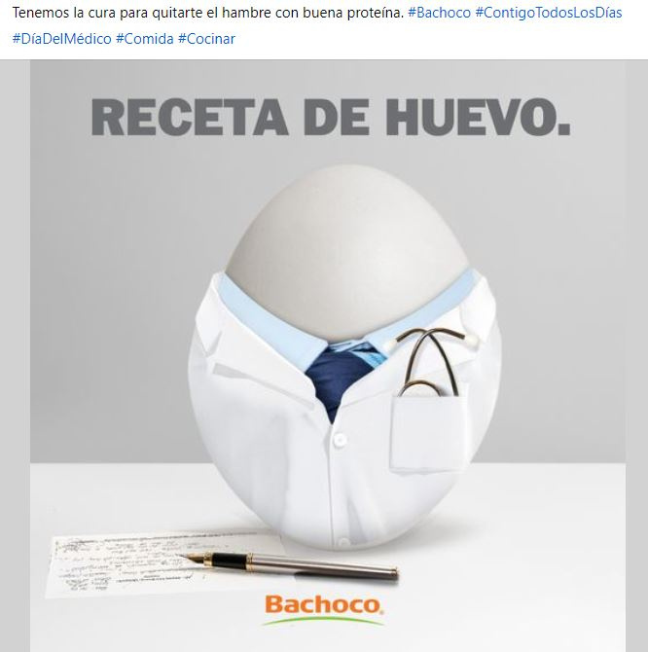

Slide 32
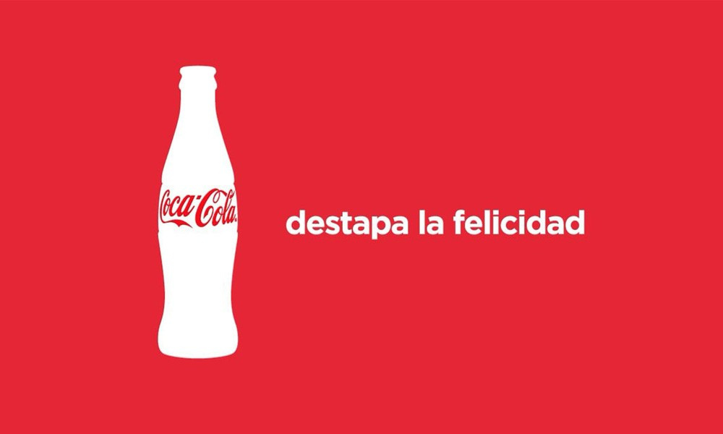

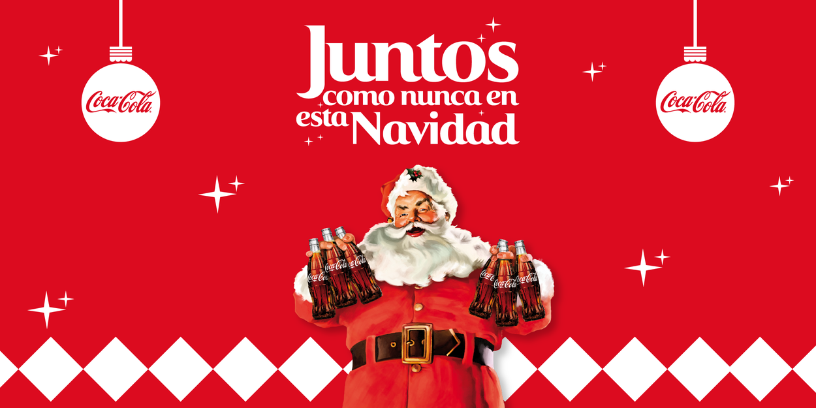

Slide 33
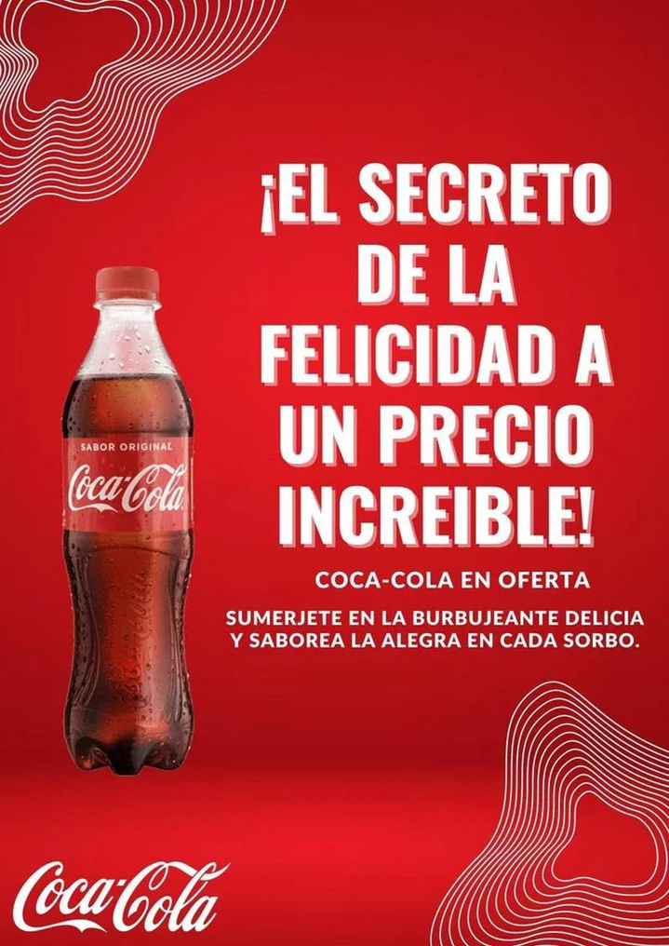
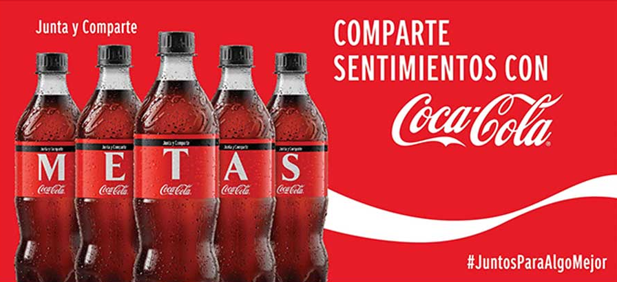

Slide 34


Slide 35
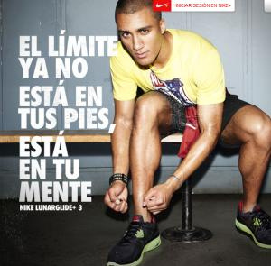

Slide 36
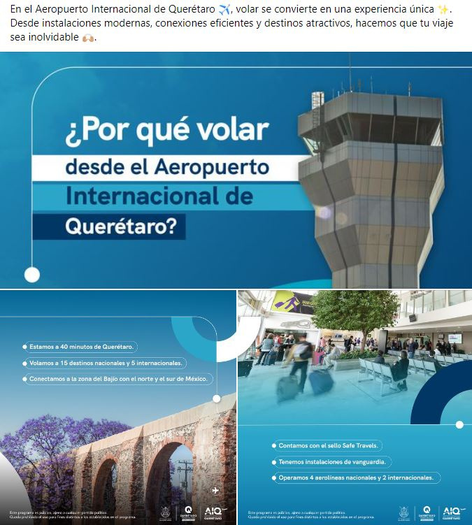
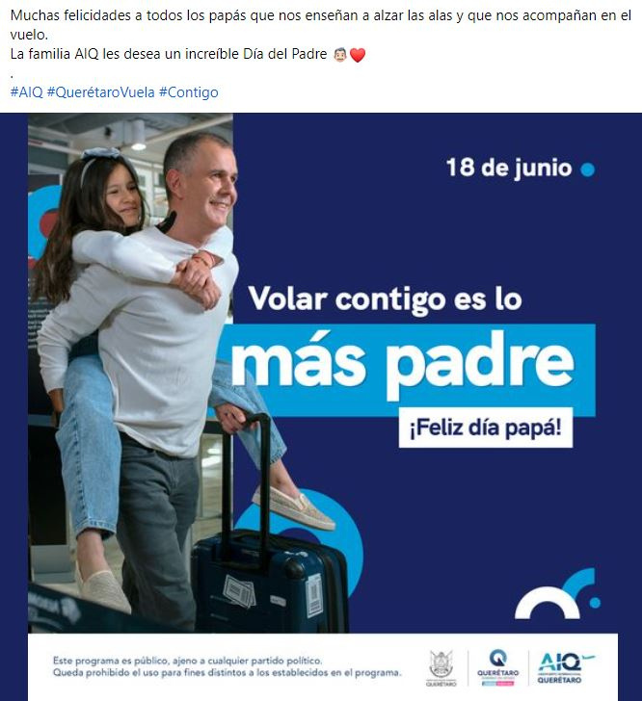

Slide 37
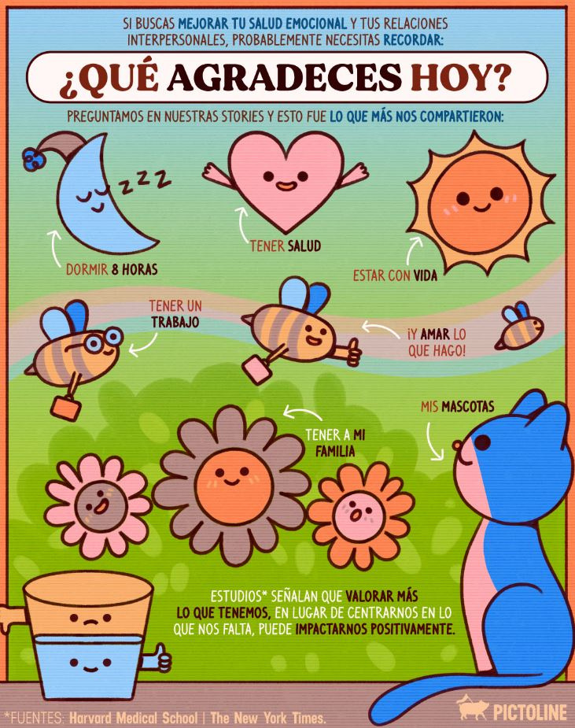
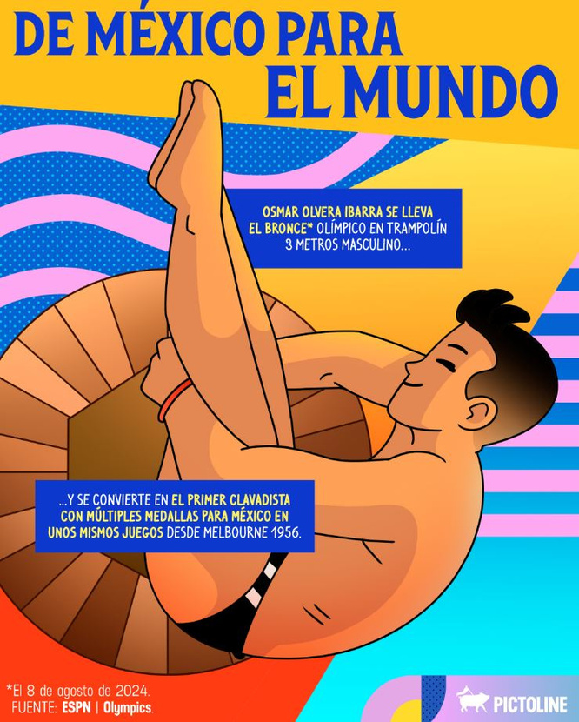
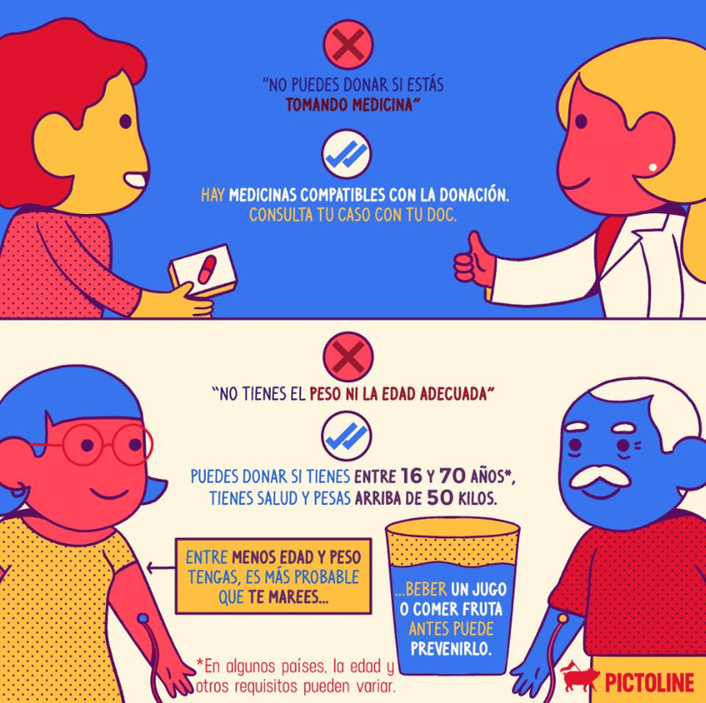

Slide 38
Conclusiones y preguntas
1
2
3
El copywriting es una herramienta fundamental para el éxito en el marketing digital.
Un buen copywriter es un profesional multifacético.
La claridad, la originalidad y el enfoque son claves en un buen copy.
4
5
6
7
La adaptación del mensaje a cada audiencia y canal es fundamental.
Existen diversas técnicas de redacción creativa, para conectar con la audiencia.
El copywriting es un arte que requiere práctica y dedicación.
La formación continua es esencial para un copywriter.

Slide 39
Copywriting:
Escribiendo para el éxito
¡Muchas Gracias!
29.08.2024

